Slide 1
Dosage
Agrégation 2020

Slide 2
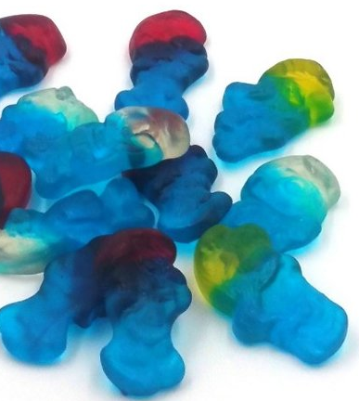
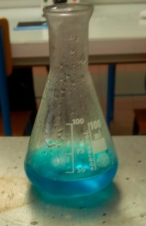
Echelle de teinte : colorant Bleu E131
Tube T₁
_{C = 1.10}⁻⁵ _{mol/L}
Tube T₂
_{C = 8.10}⁻⁶ _{mol/L}
Tube T₃
_{C = 6.10}⁻⁶ _{mol/L}
Tube T₄
_{C = 4.10}⁻⁶ _{mol/L}
Tube T₅
_{C = 2.10}⁻⁶ _{mol/L}

Slide 3
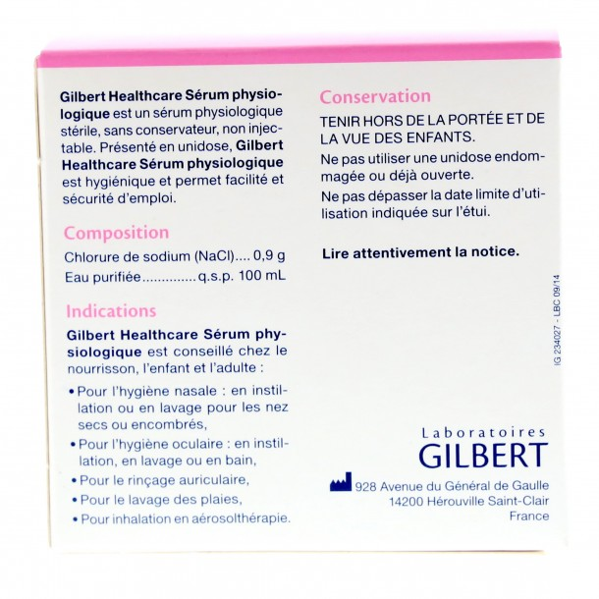
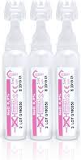
Sérum physiologique

Slide 4
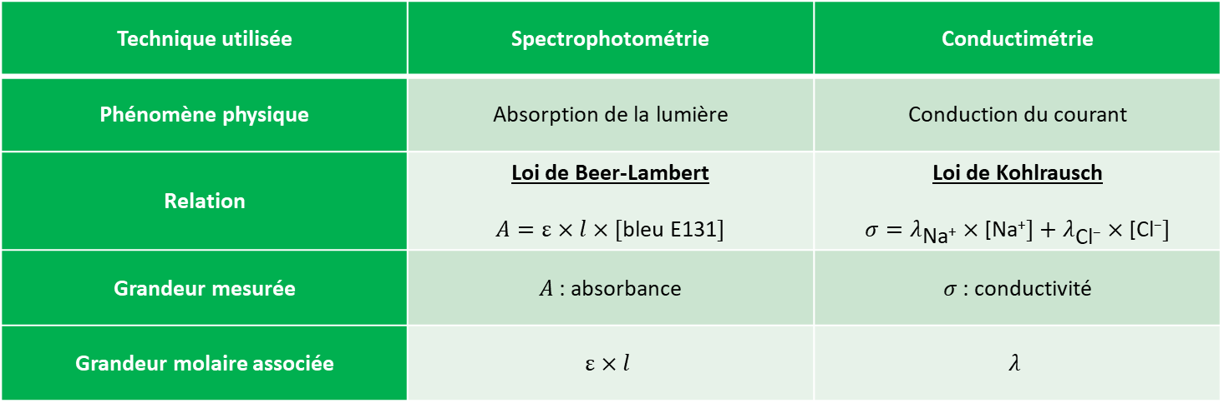
Loi de Kohlrausch

Slide 5
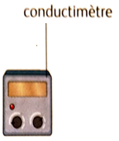
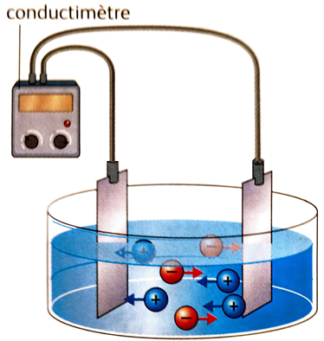

Dispositif expérimental
Cellule conductimétrique
Passage d’un courant
Ions négatifs: Cl⁻
Zoom
Ions positifs : Na⁺

Slide 6
Dosage par étalonnage
Type de dosage | Étalonnage
Méthode | Non destructrice
Suivi | Spectrophotométrique, conductimétrique
Avantages | Facile d’obtenir une concentration une fois l’étalonnage terminé
Inconvénients | Étalonnage long à réaliser

Slide 7
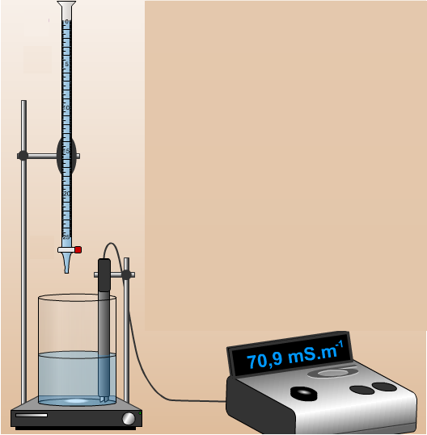
Dispositif de titrage
Burette contenant la solution titrante
Simulation
Conductimètre
Cellule conductimétrique
Solution titrée

Slide 8
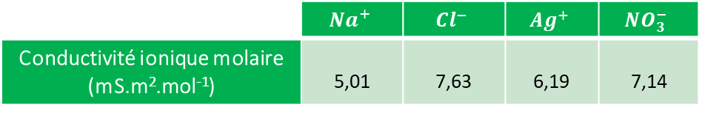
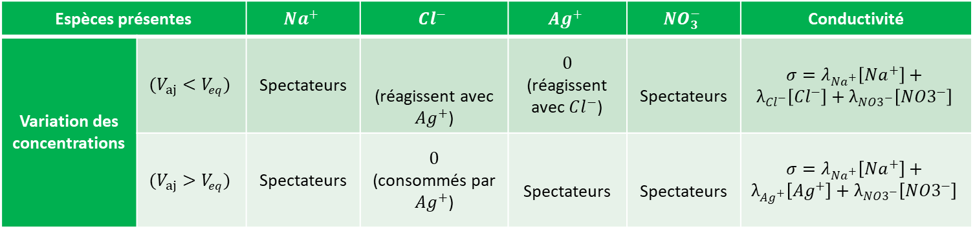
Evolution de la conductivité
Na⁺ (aq) + Cl⁻(aq) + Ag⁺(aq) + NO₃⁻(aq)
AgCl(s) + NO₃⁻(aq) + Na⁺ (aq)

Slide 9
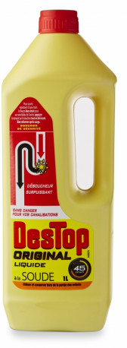
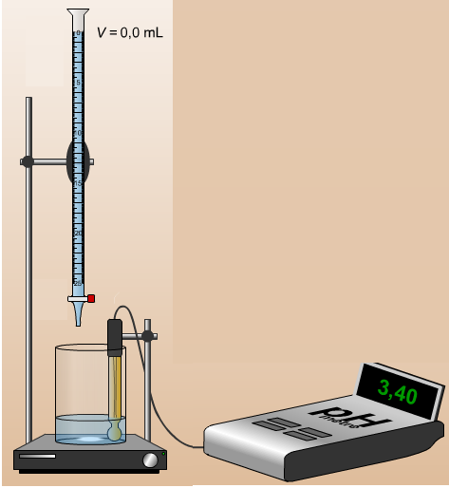
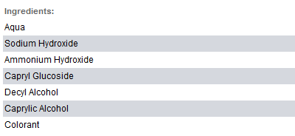
Dosage de la soude du Destop
Simulation
Burette contenant de l’acide chloridrique
C₁= 1,0.10⁻¹mol/L
pH-mètre
Sonde pH-métrique
20% en masse
V₀= 20mL
de Destop dilué par 100

Slide 10
Tableau comparatif
Type de dosage | Étalonnage | Titrage
Méthode | Non destructrice | Destructrice
Suivi | Spectrophotométrique, conductimétrique | Conductimétrie, pH-métrie, colorimétrie
Avantages | Facile d’obtenir une concentration une fois l’étalonnage terminé | Rapide à réaliser
Inconvénients | Étalonnage long à réaliser | Destructeur : on doit refaire un dosage pour chaque solution

Slide 11
Merci

